Slide 1

Презентация на тему Контроль качества продукции стеклоизделий

Slide 2

План работы:
Контроль качества стеклянных бытовых товаров.
Дефекты по степени допустимости.
Показатели качества стекла.
Оценка уровня качества стеклянной продукции.
Характеристика стеклянной продукции.
Как проверить качество стекла.
Нормируемые показатели качества стекла.

Slide 3
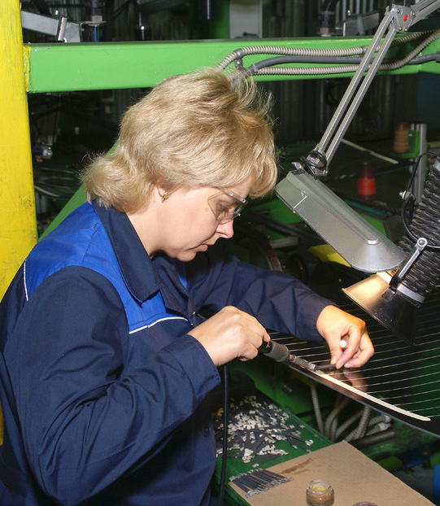
Контроль качества стеклянных бытовых товаров
Качество посуды и декоративных изделий из стекла и хрусталя определяется ГОСТ 30407-96 «Посуда и декоративные изделия из стекла. Общие технические условия». В соответствии с ГОСТом стеклянные изделия на сорта не подразделяются. Изделия, не отвечающие требованиям стандарта, являются браком и в сферу обращения не допускаются.
По форме, цвету и декору изделия должны соответствовать образцам-эталонам и их техническим описаниям.

Slide 4
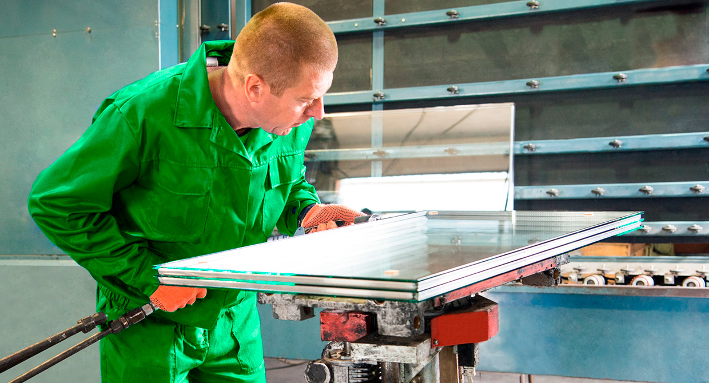
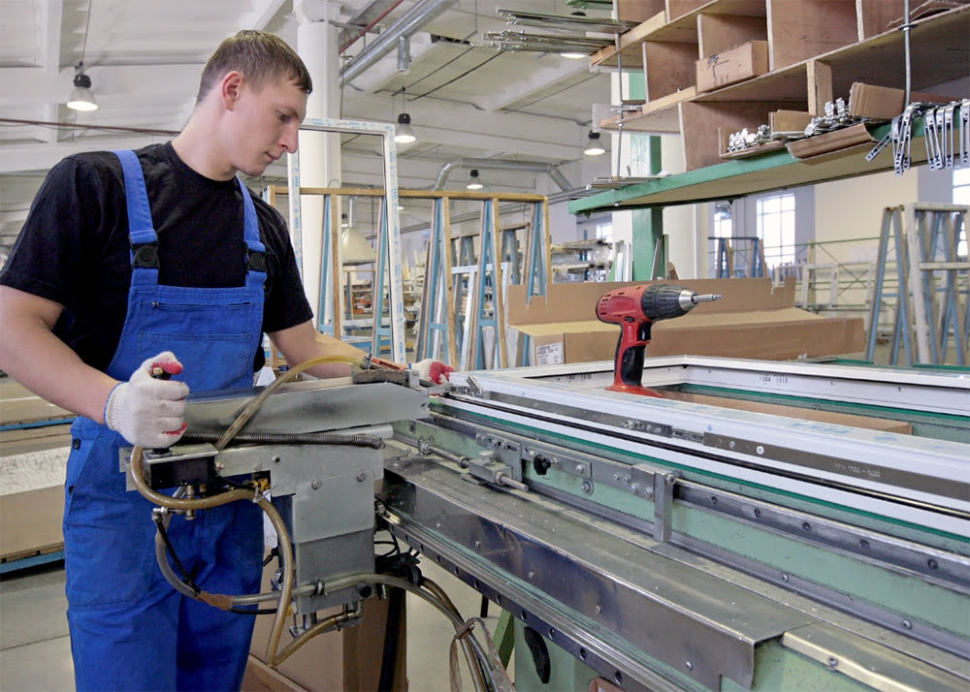
Обязательные требования - удобная рациональная форма, необходимая механическая прочность, термическая устойчивость, достаточная прозрачность, отсутствие нежелательных оттенков стекла. Рисунки, нанесенные на изделия, должны быть симметричными. Не допускается наличие острых царапающих участков, края должны быть оплавлены или отшлифованы. Дно изделия должно обеспечивать его устойчивое положение на плоской горизонтальной поверхности. Крепление ручек изделия и элементов декоративного оформления должно быть прочным. Стандартом также нормируется допустимая миграция вредных веществ (свинца и кадмия), выделяющихся из стеклянных изделий, контактирующих с пищевыми продуктами.

Slide 5
Качество стеклянных изделий может снижаться из-за наличия дефектов. Дефекты стеклянных изделий по происхождению можно подразделить на три группы:
дефекты стекломассы: стекловидные включения (свиль -вытянутые нити, шлир - прозрачные бугорки), газовые включения (пузыри - диаметр более 0,8 мм, «мошка» - диаметр до 0,6 мм), инородные включения (камни шахтные - каменистые включения от не проваренных компонентов шихты, камни кристаллизации - включения, имеющие кристаллическую структуру в результате кристаллизации стекломассы) и др.;
дефекты выработки: кривизна, кованость (негладкая чешуйчатая поверхность при применении холодных форм), неоднородность по высоте, неровность поверхности, морщины, несимметричность крепления деталей, сколы, посечки, трещины, для прессованных изделий - грубые следы от формы, складки, заусенцы и др.;
дефекты декорирования и обработки: перетопка края, следы дистировки (риски от абразивного материала, не полностью сглаженные полировкой на шлифованных поверхностях изделий), качание крышек и пробок, косина края, прорезь грани, разрыв рисунка, помарки краской и др.

Slide 6
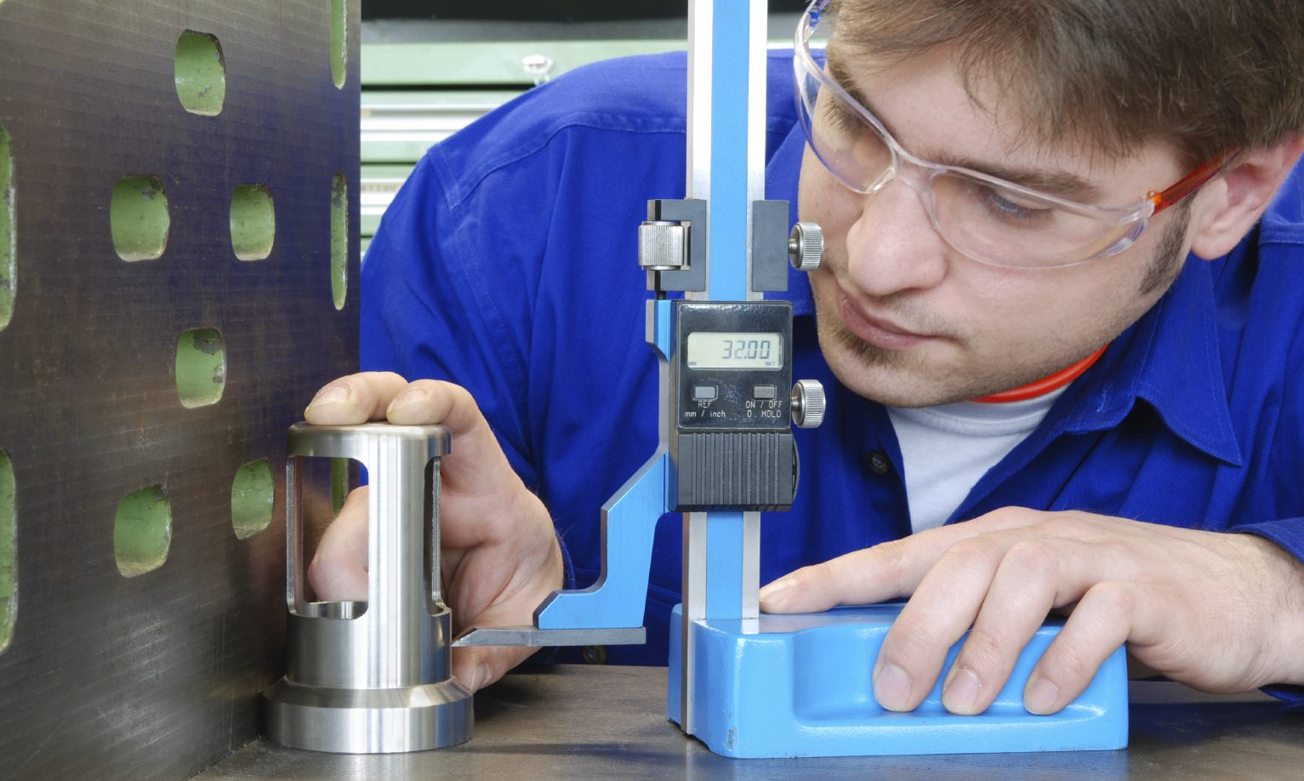
2. Дефекты по степени допустимости.
Дефекты по степени допустимости подразделяют на допустимые и недопустимые. Допустимость дефекта зависит от его вида, размера, местонахождения на изделии, размера изделия и количества дефектов.
В изделиях допускаются не портящие товарного вида дефекты: обработанные сколы, редко расположенные свиль и «мошка», пузырь в виде серпика в местах соединения отдельных частей изделия и декоративных элементов, пере-оплавление края, следы нарушения поверхности, следы от форм и ножниц, следы дистировки и полировки, не доведение и удлинение линий рисунка, дефекты декорирования препаратами драгоценных и других металлов, люстровыми и силикатными красками, скрученность в изделиях механизированной выработки, утолщение с одним выступом на верхней кромке стаканов из натрий-кальций-силикатного стекла, волнистость поверхности граней, отступление в рисунке от образца-эталона, вызванное необходимостью устранения дефектов, несимметричность спая сосуда и донышка, кольцевидное утолщение или волнистость в местах спая сосуда и ножки, ножки и донышка.

Slide 7
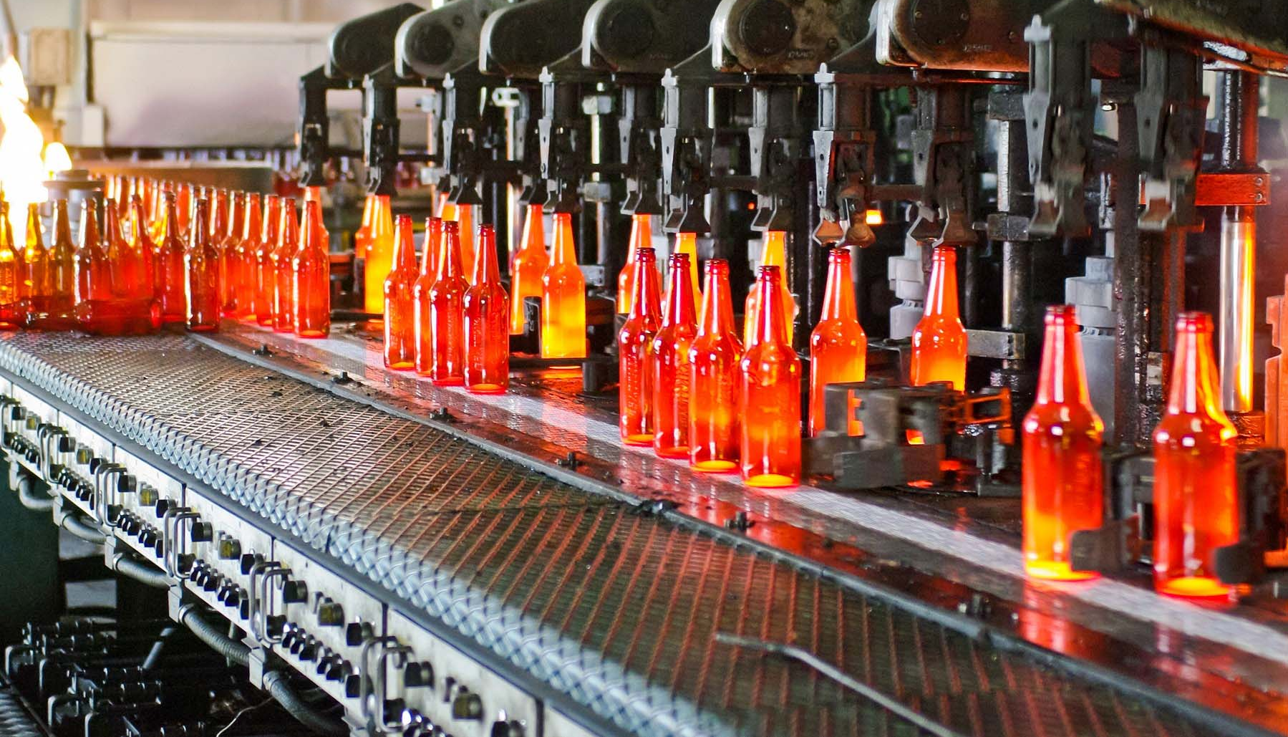
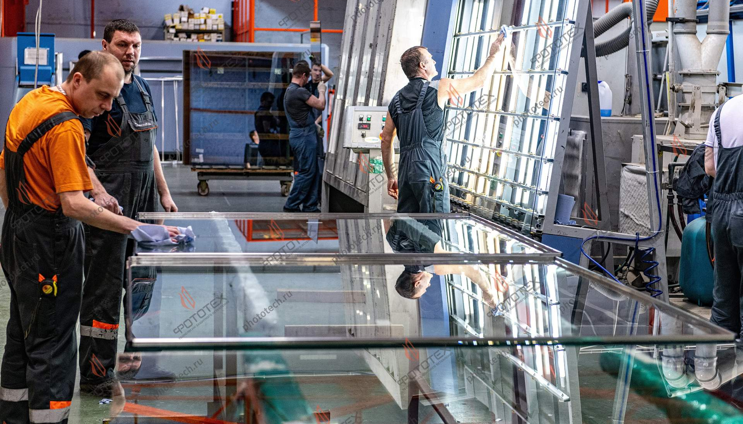
На изделиях не допускаются следующие дефекты: сколы, прорезанные грани, прилипшие кусочки стекла, режущие и осыпающиеся частицы стекла при декорировании изделий «насыпью», сквозные просечки, инородные включения, имеющие вокруг себя трещины и просечки.
Изделия принимают партиями. Партией считается определенное число изделий одного ассортимента из стекла одного вида. Для проверки соответствия изделий требованиям ГОСТа проводят приемочный контроль. При этом методом случайного отбора в зависимости от объема партии отбирают изделия для контроля.
Партию принимают, если число изделий, не соответствующих требованиям ГОСТа, в первой выборке меньше или равно приемочному числу, и бракуют, если это число больше или равно браковочному числу

Slide 8
3. Показатели качества стекла.
Показатели качества стекла подлежат обязательному контролю. Каждое изделие, выполненное из этого материала, должно строго соответствовать установленным образцам по своим конструктивно-размерным и функциональным особенностям. Контролируя качество стеклоизделий, можно своевременно выявить и отбраковать предметы, имеющие дефекты стекломассы, выработки или обработки.
К дефектам материала, возникающим во время варки, относятся газовые, прозрачные и кристаллические включения. Недостатками выработки стекла признаются любые неровности, щербины, сколы, кривизна, а также разная толщина полотна. Такие проблемы могут возникнуть во время процедуры формования материала. Выделяют также дефекты, появляющиеся на стеклянных изделиях в процессе обработки. К ним относятся: переправление краев, выгорание пленок и красок, несимметричность рисунков, потеки, царапины, растрескивания.

Slide 9
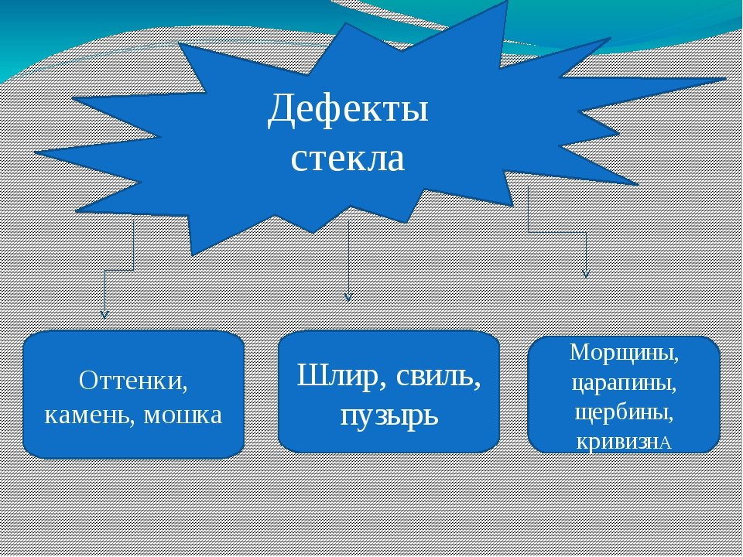

Slide 10
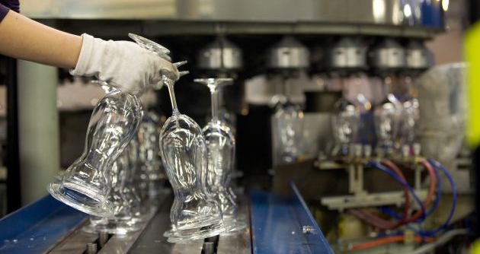
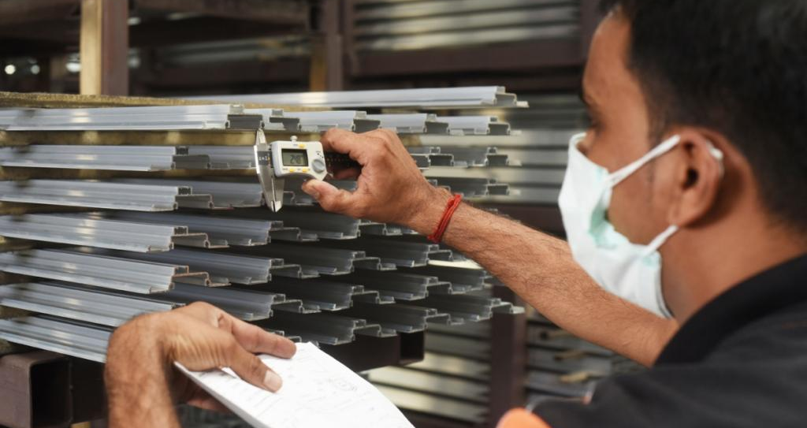
4. Оценка уровня качества стеклянной продукции
Оценка уровня качества стеклянной продукции проводится органолептическим (визуальным) и физико-химическими методами. Все предметы, изготовленные из этого материала, должны строго соответствовать международным стандартам. Так, для оценки посуды и декоративных изделий из стекла применяют нормы ГОСТ 30407-96. Согласно требованиям, такие предметы должны быть термически устойчивыми и ровно стоять на горизонтальной поверхности. Изделия, созданные выдувным методом, должны выдерживать температурные перепады 95-70-20 °С, прессованные — 95-60-20 °С. Если на посуду нанесено декоративное покрытие, оно должно быть кислостойким.

Slide 11
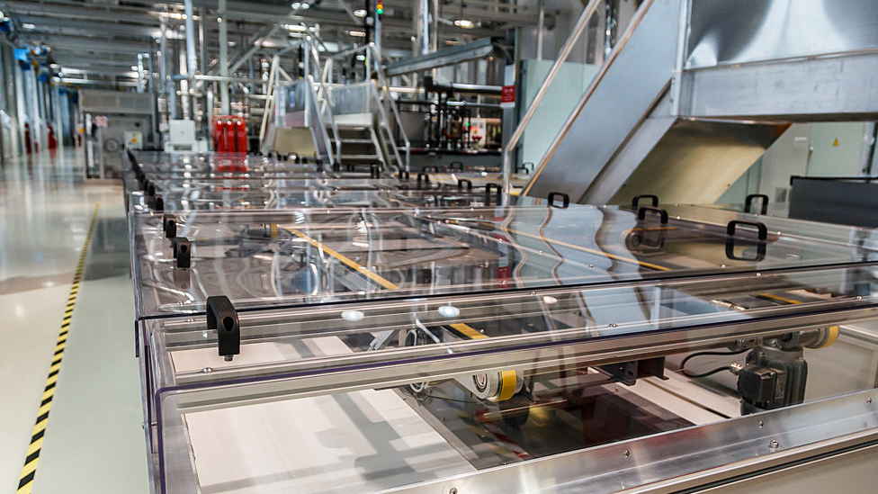
5. Характеристика стеклянной продукции.
Свойства и характеристика стеклянной продукции — вопрос, требующий внимательного рассмотрения. Стекло представляет собой твердый аморфный материал, получаемый из силикатных расплавов путем быстрого охлаждения. Все стеклянные изделия по назначению делятся на три большие группы:
бытовые;
архитектурно-строительные;
технические.

Slide 12

Различают физические и химические свойства стекла. К первой группе относятся:
Плотность. Для различных типов стекол эта величина составляет 2,2 — 6,0 Мг/м³
Прочность. Показатели при растяжении — 35 до 90 Мн/м², при сжатии — от 500 до 2000 Мн/м²
Хрупкость. Обычное стекло является очень хрупким материалом, понизить этот показатель можно с помощью оксидов МgО и Аl2О3.
Твердость. Для разных видов стекол диапазон составляет от 4,5 до 7,5 по минералогической шкале.
Термостойкость. Для большинства стекол показатель колеблется от 90 до 170 °С.

Slide 13

6. Как проверить качество стекла.
Проверить качество стекла можно, проведя химическую экспертизу. Она позволит с точностью установить вид, тип, состав материала и его свойства:
температуру плавления;
ударостойкость;
условия эксплуатации.
В соответствии с поставленной задачей, эксперт проверяет качество стеклоизделий и их соответствие по следующим параметрам: способу выработки и обработки полотна и его краев, массе, цвету, размеру, форме, вместимости. Выявляется наличие дефектов, отрицательно влияющих на термические, оптические, механические, эстетические и санитарно-гигиенические свойства.

Slide 14
7. Нормируемые показатели качества стекла.
Нормируемые показатели качества стекла рассчитываются в соответствии с требованиями оптической системы. Номинальными значениями являются:
Показатель преломления, коэффициент дисперсии. Устанавливается пять категорий.
Однородность по n_{e} партии заготовок. Устанавливается четыре класса качества по данному значению.
Оптическая однородность. Характеризуется максимальным расхождением показателей для различных зон стеклянного изделия. Устанавливается шесть категорий однородности.
Интегральный показатель ослабления, коэффициент пропускания. Устанавливается восемь категорий.
Двулучепреломление. Устанавливается пять категорий. Учитывается разность движения лучей при длине волны 550 нм, замеряемой по определенному краю.
Бессвильность. Выделяют две категории стекол по данному показателю.
Пузырность. Классифицируется пятью группами с допустимой совокупной площадью сечений пузырей для каждой.

Slide 15
Список источников:
https://priorglass.ru/stat-i/pokazateli-kachestva-stekla/
https://ozlib.com/971975/tehnika/kontrol_kachestva_steklyannyh_bytovyh_tovarov
http://cont-market.ru/kontrol-kachestva-stekloizdelij/
https://studopedia.ru/4_117539_otsenka-kachestva-steklyannih-tovarov.html

